Slide 1
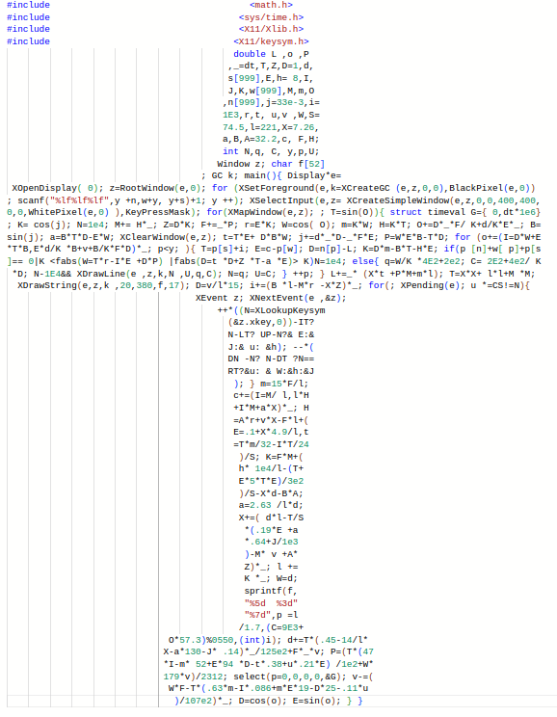

LES BIZARRERIES DU C
Ou comment faire du C dégueulasse ?
Thomas Sayen

Slide 2
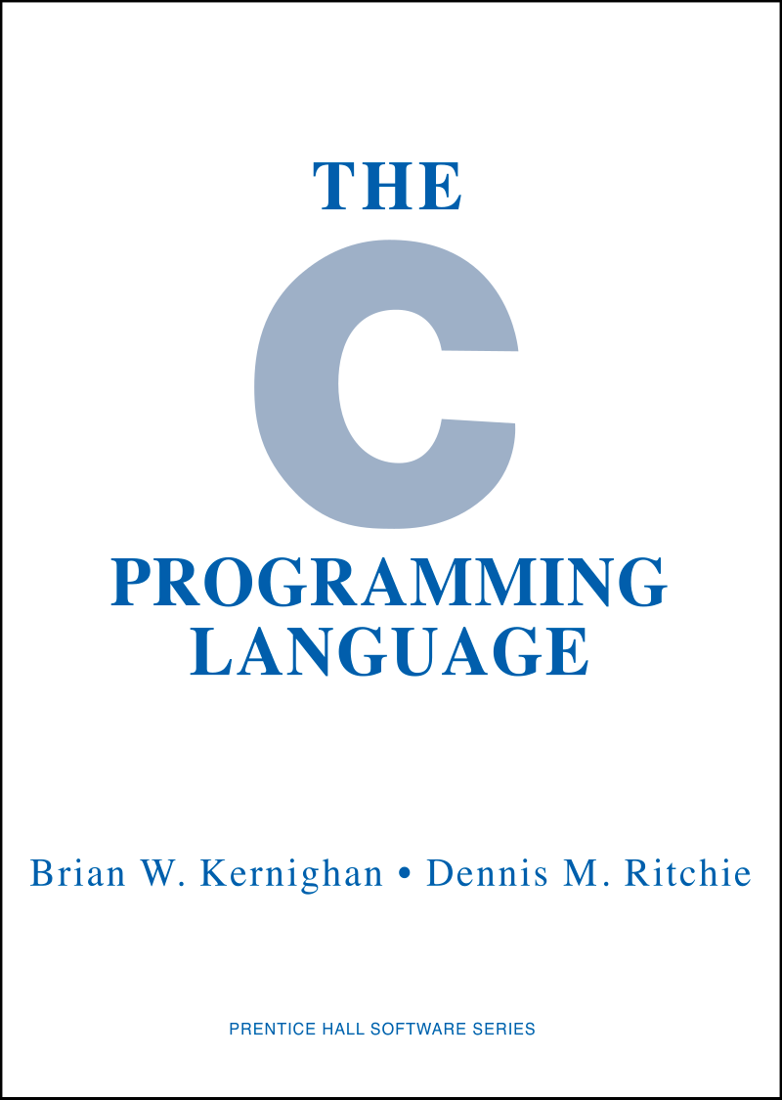
HISTOIRE SIMPLIFIÉE DU C
Création du C par Dennis Ritchie
Standardisation du C, le C89 (aussi appelé ANSI C) devient la première norme officielle.
Changements et ajouts mineurs.
1972
1983 → 1989 - ANSI & ISO (1990)
2011 (C11) - 2018 (C17 ou C18)
Modernisation notable du langage (suppression de vieilleries) et emprunts au C++ (nullptr / constexpr), expérimental à ce jour (février 2025)
1978 - K&R
1999
Spécification non-officielle du C. Livre coécrit par Ritchie et Brian Kernighan, d’où K&R.
C99 : 2ᵉ norme du C. C’est le standard le plus utilisé, car supporté par ~100% des machines et ajouts depuis C89.
2023 (C23)
Article de blog sur le K&R

Slide 3
QUELLE VERSION ?
À ce jour (mars 2025) :
C89 | C99 | C11 | C17 | C23
Extrêmement portable | Extrêmement portable + nombreux ajouts | Ajout (entre autres) de multithreading | Correction de bugs | Plus moderne mais expérimental
Cheat sheet C11→C23
Comment détecter avec quelle version du C notre code est compilé ?
Le C23 étant encore expérimental, GCC 14.2.0 n’a pas encore mis __STDC_VERSION__ à jour.
Par défaut avec GCC 14.2.0 et Clang 19.1.0
IBM I supporte C99 maximum
(§ Industry Standards)

Slide 4
EXEMPLES UTILES

Slide 5

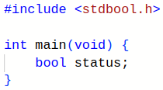


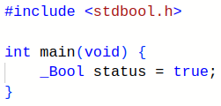
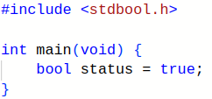


LES BOOLÉENS
C89 : → pas de type booléen ! → int souvent utilisé | Depuis C99 : §7.16 →bool, true, false = macros →_Bool = mot-clef (§A.1.2) | Depuis C23 : §6.4.2 →bool, true, false = mot-clefs →_Bool = mot-clef

Slide 6
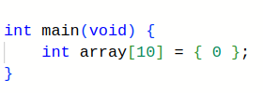

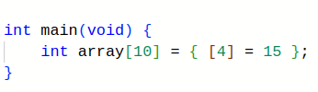



INITIALISER LE N-IÈME ÉLÉMENT
C99 §6.7.8/6

Slide 7
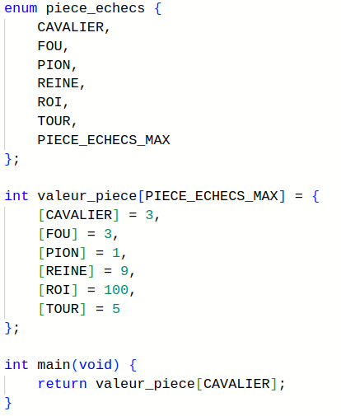
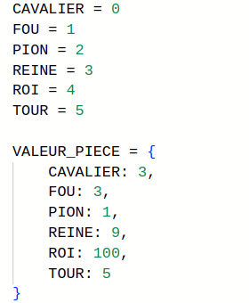
UN MAP/DICTIONNAIRE EN C99
C99
Python 3 (dictionnaire)

Slide 8
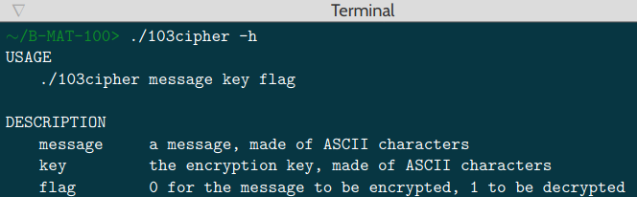
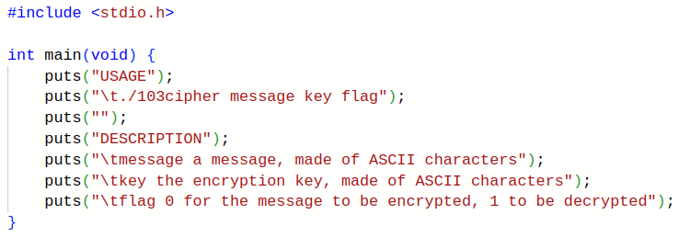
--HELP

Slide 9
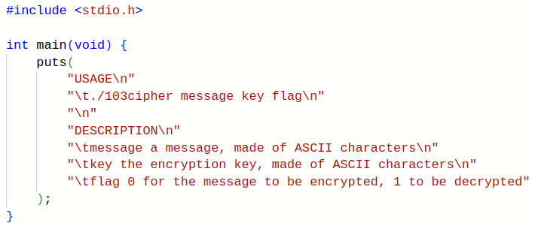
--HELP
C89 §6.1.4 (Example)
C99 §6.4.5/7

Slide 10
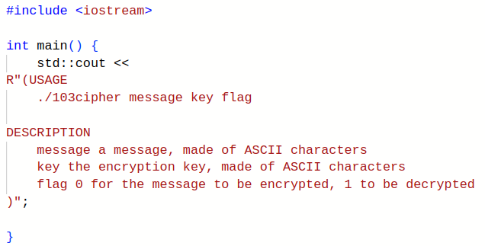
--HELP (C++)
Cppreference, section “Raw string literal”

Slide 11
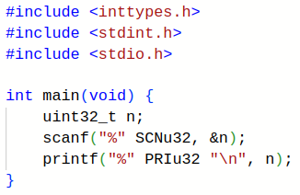
#include <inttypes.h>
uint32_t = unsigned char ? ⇒ %hhu
= unsigned short ? ⇒ %hu
= unsigned ? ⇒ %u
= unsigned long ? ⇒ %lu
= unsigned long long ? ⇒ %llu
PRIu32 / SCNu32 → bon flag pour printf/scanf
“%” “u” → “%u”
C99 §7.8.1

Slide 12
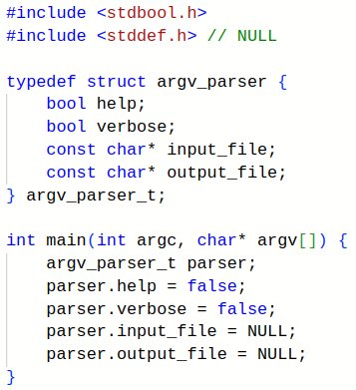
UN PETIT PARSEUR
./a.out [-h] [-v] input [-o output]
]
Structure non initialisée
Puis on initialise chaque champ

Slide 13
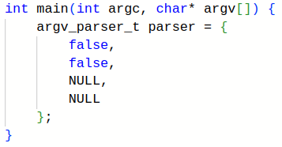
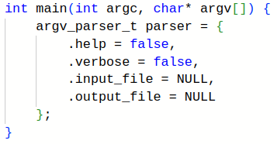
UN PETIT PARSEUR
On initialise tout directement, mais peu lisible (quel false correspond à quoi ?)
On initialise tout directement et c’est lisible, on écrit le nom de chaque champ ainsi que sa valeur.
C99 §6.7.8/7 (designated initializer)

Slide 14
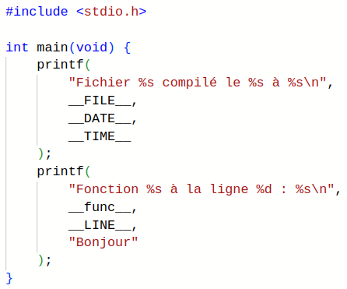
MACROS & IDENTIFICATEURS PRÉDÉFINIS
__FILE__ (macro) :
→ chaîne de caractères littérale (entre guillemets “”) contenant le nom du fichier
__DATE__* & __TIME__* (macros) :
→ date et heure auxquelles a été compilé le fichier
__func__ (const char []):
→ nom de la fonction dans laquelle on se trouve
__LINE__ (macro) :
→ numéro de la ligne à laquelle on se trouve
C89 §6.8.8 // C99 §6.10.8 (macros)
C99 §6.4.2.2 (__func__ uniquement)
* __DATE__, __TIME__ et les locales

Slide 15
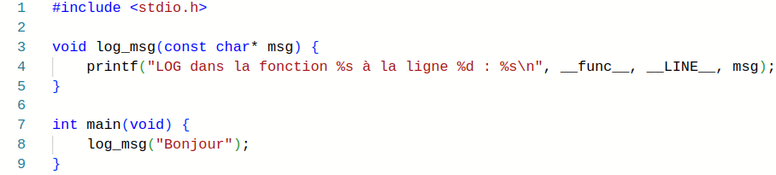
FONCTION DE LOG
On appelle la fonction et on s’y déplace
LOG dans la fonction log_msg à la ligne 4 : Bonjour

Slide 16
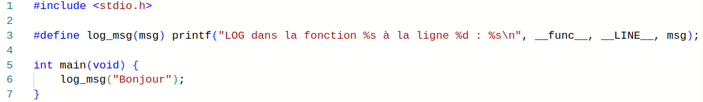
PLUTÔT UNE MACRO DE LOG…
Le préprocesseur a copié-collé la macro, on ne se déplace pas
LOG dans la fonction main à la ligne 6 : Bonjour
Regarder la sortie du préprocesseur

Slide 17
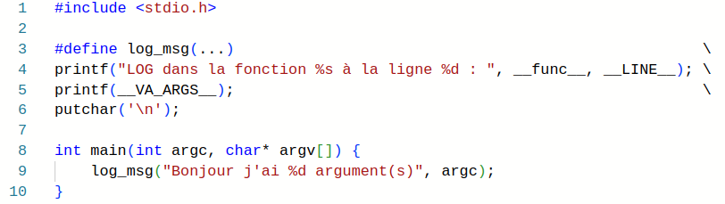
MACRO DE LOG - UN PEU DE VARIADIQUE
Macro variadique, C99 §6.10.3/10
C99 §6.10.3/5, §6.10.3.1/2
./a.out helloworld
→ LOG dans la fonction main à la ligne 9 : Bonjour j’ai 2 argument(s)

Slide 18
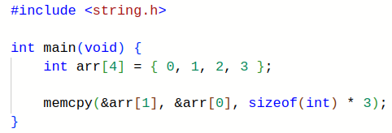
MEMCPY… INDÉFINI ?
Comment déplacer des éléments dans un tableau ?
Avant : { 0, 1, 2, 3 }
Après : { 0, 0, 1, 2 }
Comportement indéfini !
Comportement de memcpy sur 6 compilateurs différents
C89 §7.11.2.1 (Description)
C99 §7.21.2.1/2

Slide 19
MEMMOVE À LA RESCOUSSE
man (3) memcpy :
DESCRIPTION
The memcpy() function copies n bytes from memory area src to memory area dest.
The memory areas must not overlap. Use memmove(3) if the memory areas do overlap.
0 | 1 | 2 | 3
Destination
Éléments à copier
Chevauchement !

Slide 20
POURQUOI MEMMOVE ?
Résumé de C99 Rationale §7.21.2, à propos des fonctions de copie :
Une fonction de copie doit fonctionner même si les zones de mémoire se chevauchent
Une fonction de copie doit être rapide (et utiliser efficacement le hardware)
Contradiction ⇒ gérer le chevauchement dégrade les performances
→ memcpy pour la rapidité (ne gère pas le chevauchement)
→ memmove pour la fonctionnalité (gère le chevauchement)

Slide 21
LES POINTEURS RESTREINTS
C89 §7.11.2.1
C99 §7.21.2.1
Un pointeur marqué restrict doit être le seul à accéder à sa zone de mémoire !
→ Sinon comportement indéfini
C99 §6.7.3/7, §6.7.3.1
Objectif: optimisation !
Pour aller plus loin :
StackOverflow
Wikipédia

Slide 22
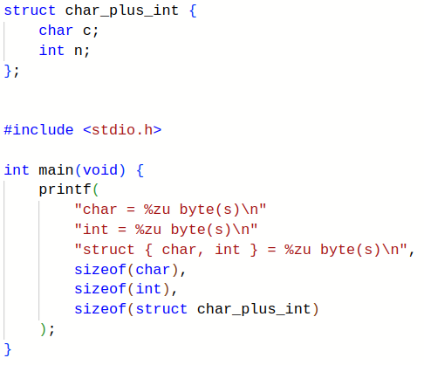
SIZEOF(STRUCT) ET LES MATHS…
char = 1 byte(s) *
int = 4 byte(s) *
struct = 8 byte(s) *
Donc 1 + 4 = 8 ?
* Dépend du système

Slide 23
L’ALIGNEMENT EN MÉMOIRE
{
Hors de la structure
On s’attend à une structure de 5 octets :
Adresse | 0 | 1 | 2 | 3 | 4 | 5 | 6 | 7
Contenu | char | int | int | int | int | …. | … | …

Slide 24
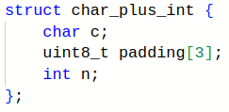
L’ALIGNEMENT EN MÉMOIRE
En réalité, on a une structure de 8 octets :
int = 4 octets, doit* être aligné sur 4 octets.
⇒ Il est stocké à une adresse multiple de 4
Il existe des mots-clefs pour modifier/connaître l’alignement.
{
Adresse | 0 | 1 | 2 | 3 | 4 | 5 | 6 | 7
Contenu | char | padding | padding | padding | int | int | int | int
3 octets de padding entre le char et l’int, pour décaler l’int.
Ils sont ajoutés par le compilateur.
* Pour plus de détails

Slide 25
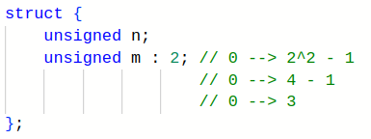
LES CHAMPS DE BIT
Champ de bit → bit-field ou bitfield en anglais
n est un champ normal.
m est un champ de bits, de 2 bits précisément.
m est un unsigned tronqué à 2 bits au lieu de généralement 32 ou 64 bits
m ne peut stocker une valeur que de 0 à 3 *
Certaines restrictions s'appliquent aux champs de bits, les principales étant :
On ne peut pas prendre son adresse avec & …
(C89 §6.5.2.1 note de bas de page n°59, C99 §6.7.2.1, note de bas de page n°103)
Ni sa taille avec sizeof
(C89 §6.3.3.4 (Constraints), C99 §6.5.3.4/1)
* m est non-signé, donc l’overflow s’applique comme sur un unsigned normal, ça repart de 0. Si m était signé, alors l’overflow causerait un comportement indéfini
C89 §6.5.2.1, §6.7.2.1

Slide 26
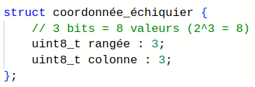
LES CHAMPS DE BIT // <limits.h>
Champ de bit → bit-field ou bitfield en anglais
Usage bas niveau, nombre de bits à :
Lire (protocoles réseau, décompression binaire)
Écrire (compression binaire, systèmes embarqués spécifiques)
Nécessaire pour fonctionner
Application spécifique, la valeur maximale d’une donnée est fixe et connue :
Ici, coordonnées aux échecs (maximum 8)
Optimisation (économie de mémoire)
Valeur minimale/maximale d’un type :
<limits.h> (C89 §5.2.4.2.1, C99 §5.2.4.2.1)
INT_MIN / INT_MAX
UINT_MIN / UINT_MAX
CHAR_MIN / CHAR_MAX
…

Slide 27
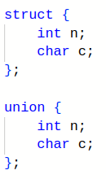
LES UNIONS
Structure :
Contient tous les champs
Prend de l’espace mémoire, mais…
On peut lire et écrire dans tous les champs
Union :
Contient un seul des champs à la fois
Économie de mémoire
On peut écrire dans tous les champs, mais écrase la valeur du dernier champ modifié
On peut lire tous les champs, mais seul celui dans lequel on a écrit aura un valeur cohérente
union + struct + champs de bits = float (type-punning explicitement autorisé en C mais indéfini en C++)

Slide 28
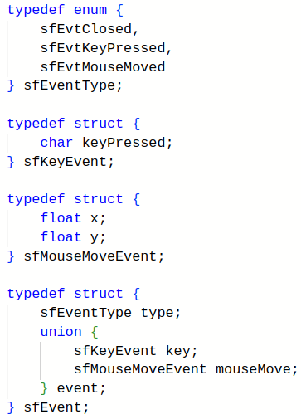
LES UNIONS - ÉTUDE DE (C)SFML
]
Type d’event
]
Ici, l’union contient l’unique structure associée à l’event.
Structure pour chaque event
]
Le sfEvent original est directement une union et non une struct, car le sfEventType est le 1er champ et chaque structure d’event contient le sfEventType en 1er champ. Source : CSFML
Structure event, avec un type et une union

Slide 29
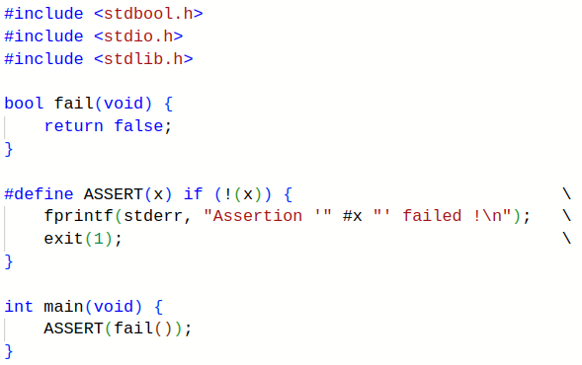
#MACRO
Si x vaut fail()
→ #x vaut “fail()”
→ Utile pour debug
C89 §6.8.3.2
C99 §6.10.3.2

Slide 30
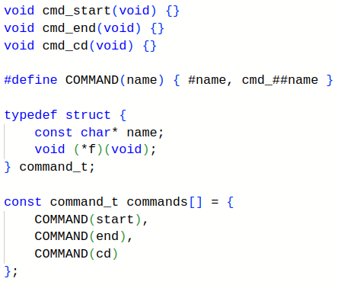
MACRO##MACRO
]
Fonctions pour chaque commande
{ “start”, cmd_start }
]
Une commande = un nom et une fonction
C89 §6.8.3.3
C99 §6.10.3.3

Slide 31
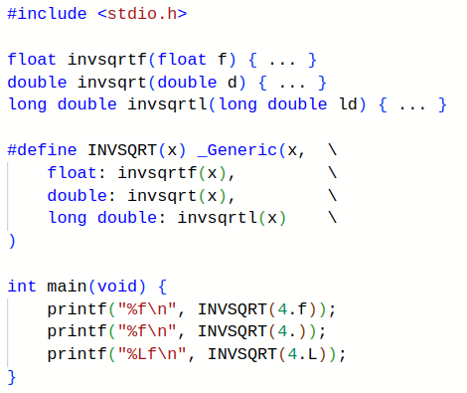
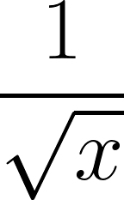
C11 - DES MACROS GÉNÉRIQUES
Algorithme spécialisé selon le type de flottant
Invsqrt
#include <tgmath.h>
C99 §7.22
C11 §6.5.1.1
Les fonctions de maths sont souvent sales... Enfin optimisées.
Pour aller plus loin

Slide 32
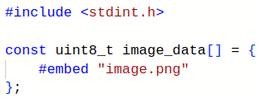
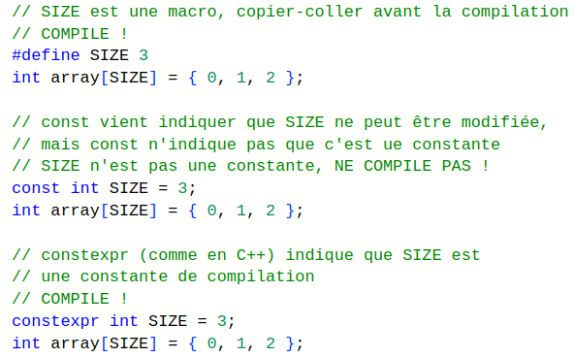

C23 - LA MODERNISATION
Récapitulatif complet sur cppreference
constexpr
Inclusion de fichier binaire
Entiers au bit près (pas encore de page cppreference)

Slide 33
LES BIZARRERIES

Slide 34
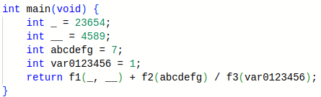
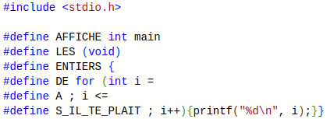
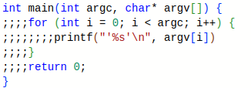
LES CLASSIQUES
One liner
Variables illisibles
Abus du préprocesseur
Indentation douteuse

Slide 35
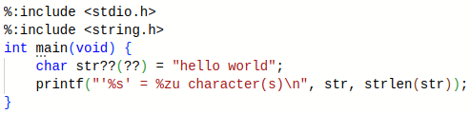

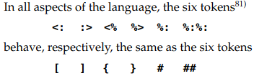
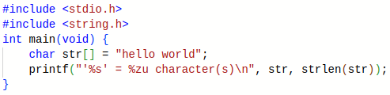
LES DI/TRIGRAPHES
Trigraphes, C89 §5.2.1.1, C99 §5.2.1.1
Digraphes, C95 §6, C99 §6.4.6/3
Trigraphes retirés en C++17 et en C23 ! Pour aller plus loin →N4210 (C++) N2940 (C)

Slide 36
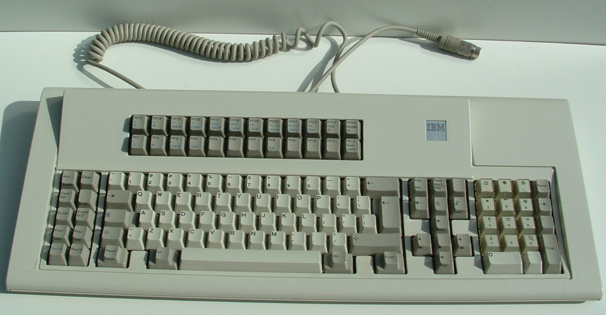
LES DI/TRIGRAPHES
Trigraphes, C89 §5.2.1.1, C99 §5.2.1.1
Digraphes, C95 §6, C99 §6.4.6/3
Clavier IBM Model M 1390572 sans les crochets []
1986-1987? Wikipédia
Trigraphes retirés en C++17 et en C23 ! Pour aller plus loin →N4210 (C++) N2940 (C)

Slide 37



LES DI/TRIGRAPHES - PIÈGES
Trigraphes = préprocesseur
Digraphes = opérateurs

Slide 38





LES DI/TRIGRAPHES - PIÈGES
Trigraphes = PRÉPROCESSEUR → remplacés dans les commentaires / chaînes de caractères

Slide 39
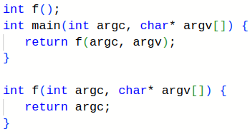
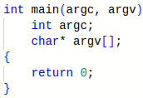

FONCTIONS K&R
Déclaration / Prototype K&R
Définition K&R
Valide mais… obsolète !
C89 §6.9.4, §6.9.5
C99 §6.11.6, §6.11.7
C99 §Introduction/2
Supprimé en C23 ! N2432

Slide 40
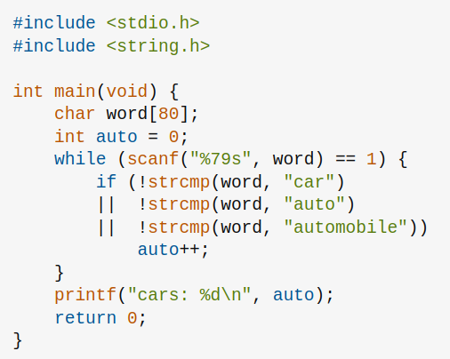
COMPTER LES VOITURES…
Ce code ne compile pas !
auto est un mot-clef !
Source : Une question sur 'auto' que j'ai posé sur StackOverflow

Slide 41
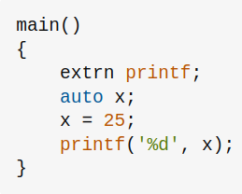
AUTO ? - UN PEU DE B…
B (1969) →C (1972)
n est une variable dans la pile (stack), son stockage est dit automatique.
auto existe en C pour des raisons historiques et est inutile depuis longtemps
Découvrir le B
Pour aller plus loin → Une question sur 'auto' que j'ai posé sur StackOverflow

Slide 42
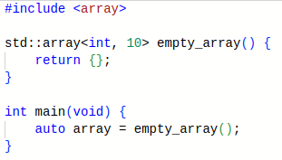
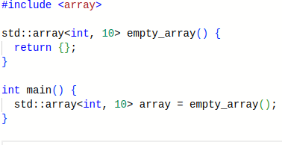
AUTO ? - UN DÉTOUR EN C++ ?
C++11 : déduction de type (type inference en anglais)
Voir sur CppInsights
Pour aller plus loin:
auto (cppreference)
auto vs decltype (StackOverflow)

Slide 43

AUTO ? - ET EN C ?
C89→C17
C23
B
*
auto a le même sens qu’en B
auto s’utilise (presque*) comme en C++
* B n’étant qu’un langage de transition vers le C, il n’a pas de logo officiel.
* auto en C est dérivé de l’extension GNU __auto_type, moins puissante que le mot-clef auto en C++, voici quelques différences, et là aussi

Slide 44

INT ? - POURQUOI FAIRE ?
[
Compile en C89 → int implicite
Invalide à partir de C99
C89 §6.3.2.2 (Semantics, paragraphe 2)
C89, §6.5.2 (Constraints, “or no type specifier”)
C99 §Foreword/5

Slide 45
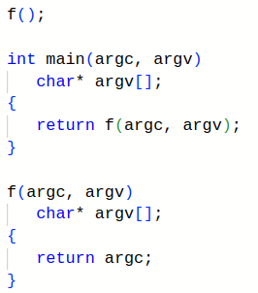
INT ? - POURQUOI FAIRE ?
f(void) déclare une fonction :
Sans argument
Qui renvoie un int
f() déclare une fonction :
Avec un nombre inconnu d’arguments
Qui renvoie un int
Même avec -std=c89, GCC 14.2.0 et Clang 19.1 émettent des avertissements, car certaines de ces fonctionnalités sont aujourd’hui dépréciées et/ou supprimées (mais parfaitement valides en C89).
C89 §6.5.4.3 (Constraints, “An identifier list declares only…” + note 71)

Slide 46
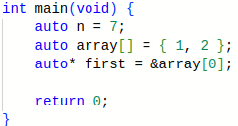
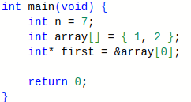
INT ? - POURQUOI FAIRE ?
Compile en C89 → int implicite
Invalide à partir de C99

Slide 47







DÉCLARE-MOI 2 POINTEURS !
}
Correct !
ptr1 = int*
ptr2 = int !

Slide 48

DÉCLARE-MOI 2 POINTEURS !
Réponse courte: le pointeur * s’applique au nom de la variable, et pas à son type.
StackOverflow
Réponse longue :
C89 §6.5, C99 §6.7
Une déclaration est composée de…
Au moins un spécificateur qui est… :
Un type (non-pointeur) et/ou… // C89 §6.5.2, C99 §6.7.2
Une classe(s) de stockage) et/ou… // C89 §6.5.1, C99 §6.7.1
Un qualificateur (const, …) et/ou… // C89 §6.5.3, C99 §6.7.3
Un spécificateur de fonction (inline) // C99 seulement, C99 §6.7.4
Et potentiellement un déclarateur ou une liste de déclarateurs séparés par une virgule
Un déclarateur : // C89 §6.5.4, C99 §6.7.5
Un identificateur (nom de variable) et potentiellement…
Un pointeur et/ou
Un tableau
etc..
Qui peut être initialisé (= valeur) // C89 §6.5.7, C99 §6.7.8
int* ptr1, ptr2
→ type + pointeur + identificateur, identificateur
Pointeur + identificateur = déclarateur
⇒ type + déclarateur, déclarateur
⇒ variable type*, variable type
ptr1 = int*
ptr2 = int !

Slide 49
UNE STRING ENTRE APOSTROPHES ?
Char | ‘A’ | ‘B’ | ‘C’ | ‘\0’
ASCII | 0x41 | 0x42 | 0x43 | 0x00
Plusieurs caractères entre apostrophes → un int avec une valeur dépendante de l’implémentation (“implementation-defined”)
Souvent, ‘ABC’ = 0x414243
On a aussi souvent un int de 4 octets et du little endian
‘ABC’ = 0x00434241 → “\0CBA”
C89 §6.1.3.4 (Semantics, “The value of an integer character constant containing more than one character [...] is implementation-defined.”)
C99 §6.4.4.4/10

Slide 50

UNE STRING ENTRE APOSTROPHES ?
Affiche salut!
- ‘ulas’ → ‘salu’
- ‘!t’ → ‘t!\0\0’
⇒ On a “salut!\0\0”
Même comportement pour 6 compilateurs

Slide 51

UNE STRING ENTRE APOSTROPHES ?
Utiliser switch avec plusieurs caractères à la fois (jusqu’à 4 si un int fait 4 octets).
switch ne peut prendre que des entiers (donc pas de string) :
C89 §6.6.4.2 (Constraints)
C99 §6.8.4.2/1
Test sur les 6 compilateurs
Avec des switch imbriqués

Slide 52

UNE STRING ENTRE APOSTROPHES ?
Ancienne méthode de debug, lorsqu’on doit lire un dump de la mémoire, la valeur de l’enum est lisible.
État de l’exécution d’un programme
Source (StackOverflow)

Slide 53

(NOT) RETURN 0
 | C89 | C99 et +
Clang 19.1.0 | 0 | 0
GCC 14.2.0 | 5 | 0
Standard
Indéfini* !
C89 §5.1.2.2.3
0 garanti
C99 §5.1.2.2.3/1
]
Compilateur
Code de retour de main()
Pas de return
* indéfini, donc ça peut varier à chaque exécution

Slide 54


TABLEAU OU POINTEUR ?
Conversion implicite de tableau en pointeur
C89 §6.2.2.1 (paragraphe 3)
C99 §6.3.2.1/3
Pointeur implicite
Même chose pour “int array[]” !

Slide 55


UN PETIT TOUR DANS LES CROCHETS
[const] → qualificateur sur le pointeur implicite C99 §6.7.5
Ne compile pas !

Slide 56


UN PETIT TOUR DANS LES CROCHETS
[static n] → indication sur la taille minimale attendue du tableau C99 §6.7.5.3/7
Ne compile pas
→ static autorisé uniquement dans les paramètres de fonctions !
static N :
Tableau d’au moins N éléments
Comportement indéfini si NULL ou moins de N éléments

Slide 57


UN TABLEAU… SANS TAILLE ?
Pas de taille !
C99 §6.9.2/5

Slide 58

UN TABLEAU… SANS TAILLE ?
Pas de taille !
N’est pas une variable globale*
→ ne compile pas !
* Notion de “file scope”, C99 §6.9.2/1

Slide 59




UN TABLEAU… SANS TAILLE ?
⇒ Optimisation !
Pour aller plus loin
Pour aller plus loin (2)
Avantages et inconvénients
C99 §6.7.2.1/16 : “Flexible Array Member”

Slide 60

UN TABLEAU… SANS TAILLE ?
Ne compile pas !
Impossible d’initialiser un “flexible array member”.
C99 §6.7.2.1/17, §6.7.2.1/20

Slide 61
LES POINTEURS NUL(L)S
Macro NULL définie dans les en-têtes :
NULL n’est pas forcément égal à 0 en binaire…
→ C89 §7.1.6
→ C99 §7.17/3 (“implementation-defined”)
→ Sur certaines vieilles machines, NULL n’est pas 0
En-tête | C89 | C99
<locale.h> | §7.4 | §7.11/3
<stddef.h> | §7.1.6 | §7.17/3
<stdio.h> | §7.9.1 | §7.19.1/3
<stdlib.h> | §7.10 | §7.20/3
<string.h> | §7.11.1 | §7.21.1/1
<time.h> | §7.12.1 | §7.23.1/2
<wchar.h> | N’existe pas ! | §7.24.1/3
Mais doit faire comme si c’était 0 :
→ Donc les opérateurs ==, != etc.. se comportent comme
avec un “vrai” 0
→ 0 est un pointeur nul (C99, §6.3.2.3/3)
→ Du coup NULL peut être 0, 0x00, (void*)0, 0L….
→ if (NULL) → if (NULL != 0)
Donc c’est standard et portable de faire :
if (ptr) → if (ptr != NULL)
if (!ptr) → if (!(ptr == NULL))
POSIX exige que NULL soit (void*)0

Slide 62


TABLEAUX ANONYMES
“Littéral composé” (Compound literal) (const char*[]){“hello”, “world”}
Variable anonyme
De type const char* []
Contenant 2 éléments
“hello” et “world”
C99 §Foreword/5
C99 §6.5.2.5

Slide 63


STRUCTURES ANONYMES
Littéral composé = lvalue
→ On peut prendre son adresse !
C99 §Foreword/5
C99 §6.5.2.5

Slide 64


VARIABLES ANONYMES
Fonctionne aussi pour les types simples (non tableaux ni structures)
(int){0} est une lvalue (“une variable”), donc on peut lui assigner une valeur
C99 §Foreword/5
C99 §6.5.2.5

Slide 65

LES CONDITIONS
C89 §6.6.5
C99 §6.8.5
while (x) s’exécute si x ≠ 0
Même chose pour if et for
Voir Slide “LES POINTEURS NUL(L)S”

Slide 66


LES CONDITIONS
Slide “TABLEAUX ANONYMES”
→ (char[]){0} est un tableau de char
Slide “TABLEAU OU POINTEUR ?”
→ qui se convertit en un char*
Le tableau a une durée de vie statique
→ C99 §6.5.2.5/9

Slide 67


SWITCH ≠ IF … ELSE
≠

Slide 68

SWITCH ≠ IF … ELSE
./a.out
→ Affiche “No argument”
→ Passe au “case 2”
→ Affiche argv[1] alors qu’il est NULL
(%s attend un char* non NULL)
→ Comportement indéfini !
En pratique, il n’y a pas de crash, car printf est souvent implémenté pour gérer NULL avec %s. Sortie “réelle” :
No argument.
Arg: '(null)'
Explication du comportement indéfini sur StackOverflow
C89 §7.1.7, §7.9.6.1
C99 §7.1.4/1, §7.19.6.1/8 (spécificateur %s de printf)

Slide 69

SWITCH ≠ IF … ELSE
./a.out
→ Affiche “No argument”
→ Passe au “case 2”
→ Affiche argv[1] alors qu’il est NULL
(puts attend un char* non NULL)
→ Comportement indéfini !
On a aussi un comportement indéfini avec puts, qui est un crash (segfault) en pratique, car les implémentations de puts ne gèrent pas NULL.
C89 §7.1.7, §7.9.7.10
C99 §7.1.4/1, §7.19.7.10

Slide 70

SWITCH ≠ IF … ELSE
=
“Fallthrough” !
Le "Duff's Device" : une ancienne technique qui abuse du switch pour augmenter les performances
Coroutines avec le Duff's Device

Slide 71


SWITCH
Affiche “Hello”
C89 §6.6.4.2 (Semantics, “If no converted case constant…”)
C99 §6.8.4.2/5
N’affiche rien !

Slide 72

BREAK ET CONTINUE C’EST PAREIL
while(0)
→ condition fausse
→ on ne rentre plus dans la boucle
→ on sort du switch
Une autre question que j'ai posée à ce sujet sur StackOverflow

Slide 73




LES ACCOLADES ÇA SERT À RIEN
C89 §B.2.3, C99 §A.2.3 ⇒ if/else/while… attendant un statement, qui peut être un expression-statement qui peut n’être qu’un point-virgule ;

Slide 74


CODE GOLF* - AFFICHER ARGV
En C89
C89 §5.1.2.2.1 C99 §5.1.2.2.1/2
* Code golf : pratique consistant à faire le code le plus court, en utilisant le moins de caractères/octets possible

Slide 75


Slide 76


INDEX[TABLEAU]
C89 §6.3.2.1 (Semantics)
C99 §6.5.2.1/2

Slide 77
DES CLASSES … DE STOCKAGE !
Classe de stockage | Description
typedef | Alias de type
extern | Symbole défini autre part
static | Durée de vie du début à la fin du programme
auto | Stockage automatique (dans la pile)
register * | (Potentiel) stockage dans un registre. Non-addressable (impossible de récupérer l’adresse d’une variable register)
Impactent comment est stocké / linké un symbole.
Sauf typedef qui est une classe de stockage par commodité
→ C89 §6.5.1 (Semantics, 1er paragraphe), C99 §6.7.1/3
C89 §6.5.1
C99 §6.7.1
* Pour aller plus loin à propos de register

Slide 78



INT CONST OU CONST INT ?
C99 (extrait simplifié)
Pointeur et/ou ‘= valeur’
Classe de stockage : extern, static…
Type (non pointeur) : int, float, char, void...
Qualificateur de type : const, volatile, restrict
}
{
Valide !
C89 §6.5
C99 §6.7

Slide 79
INT CONST OU CONST INT ?
 | C89 | C99 | C23
Autorise une classe de stockage à ne pas être au début | §6.5 (Syntax) | §6.7/1 | §6.7.1/1
Déclare cette fonctionnalité obsolète | §6.9.3 | §6.11.5/1 | §6.11.6/1
La rétrocompatibilité !
→ En 34 ans, rien n’a changé ! *
}
{
* Rien n’a changé sur ce point précis. Même si le C change peu, C23 a beaucoup contribué à moderniser le langage.
Valide !

Slide 80

COMMENT FAIRE UN TABLEAU ?
Taille fixe connue à la compilation.
C89 §6.5.4.2 (Constraints)
C99 §6.7.5.2/1
OU
Taille inconnue à la compilation (ici dépend d’un input). C89 §7.10.3.3
C99 §7.20.3.3

Slide 81

LES VLA
Taille inconnue à la compilation
C99 §6.7.5.2/4
ET ?

Slide 82


SIZEOF
4 (selon le système)
???
C99, §6.5.3.4/2

Slide 83
SIZEOF
printf renvoie un int
C99, §6.5.3.4/2

Slide 84


SIZEOF ET LES VLA
3 * 4 → 12 (selon le système)
???
C99, §6.5.3.4/2

Slide 85
SIZEOF ET LES VLA
printf écrit 3 caractères → renvoie 3
sizeof(int[3])
3 * 4 → 12 (selon le système)
C99, §6.5.3.4/2

Slide 86

SIZEOF ET LES VLA
sizeof(x) :
Exécute x si x est un VLA
N’exécute pas x sinon
C99, §6.5.3.4/2

Slide 87

DU CODE DANS LES ARGUMENTS ??
Comportement pas garanti ! En pratique, ne compile pas ou alors marche
C99 §6.7.5.3/7* → un paramètre de type T[] devient T* C99 §6.9.1/10 → quand on appelle la fonction, l’argument tableau doit être converti en pointeur ⇒ Pas clair, donc la norme ne dit pas si le printf doit s’exécuter on non dans c cas-là.
On affiche str et on renvoie sa longueur.
On n’oublie pas que my_putstr prend un tableau → donc un pointeur
(Slide “TABLEAU OU POINTEUR ?”)
Le paramètre est un VLA que l’on ignore.
C99, §6.5.3.4/2
* le commentaire Reddit cite §6.7.6.3/7, qui n’existe pas dans le document que j’ai posté le document ISO et non le brouillon

Slide 88

C11 ET LES VLA
Les VLA deviennent optionnels en C11 :
§6.7.6.2/4
§6.10.8.3 (__STDC_NO_VLA__)
Par exemple, CompCert 3.12 (un autre compilateur C) ne supporte pas les VLA :
il définit __STDC_NO_VLA__
il ne compile pas les VLA
Macro qui vaut 1 si les VLA ne sont pas supportés, sinon elle n’est pas définie.
En C23, les VLA en paramètres de fonction sont à nouveau obligatoires, mais les VLA en temps que variables locales restent optionels

Slide 89

UN PETIT VLA DANS LES CROCHETS
Dans une déclaration (prototype) de fonction uniquement :
int array[*] déclare un VLA
Alors que int array[] déclare un tableau standard
C99, §6.7.5.2/4, §6.7.5.3/12
Pour aller plus loin

Slide 90


UN PETIT VLA DANS LES CROCHETS
Ne compile pas !
→ int arr[*] est dans une définition de fonction, au lieu d’une déclaration !
Ne compile pas !
→ int arr[*] est dans le corps d’une fonction, et non dans sa déclaration !

Slide 91

UN PETIT VLA DANS LES CROCHETS
int[*] est compatible avec int[1]
→ à la fin ce sera un int*
(voir Slide “TABLEAU OU POINTEUR ?”)

Slide 92
AUTOUR DU C

Slide 93


ENTRY
En FORTRAN
Une question que j'ai posée sur le StackExchange Retrocomputing à ce sujet
Une autre question sur StackOverflow
K&R §A.2.3

Slide 94

#PRAGMA ET GCC
Retiré depuis longtemps !
#pragma n’est pas standard ! *
GCC :
Lance un 1er jeu (nethack)
Lance un 2e jeu (rogue)
Lance un 3e jeu (hanoi)
Affiche un message d’erreur
* #pragma (C89 §6.8.6, C99 §6.10.6) et _Pragma (introduit en C99, §6.10.9) sont standards, mais leurs arguments non (sauf quelques exceptions)
Pour en savoir plus
GCC 1.21 (copyright 1986-1987), fichier cccp.c ligne 2985
Code Source de GCC 1.21

Slide 95

IOCCC
Site officiel de l’IOCCC / GitHub
Source

Slide 96

DES GOTO DANS UN TABLEAU ?
Extension de compilateur
→ non standard !
Supporté par au moins :
GCC
Clang
→ performance !
Évite un appel de fonction.
Utilisé surtout pour les interpréteurs et VM (lecture et exécution du bytecode).
Pour aller plus loin
Un exemple de “tokenizer”
Un exemple de coroutines
Documentation de GCC

Slide 97

UN SWITCH … ?
Extension de compilateur
→ non standard !
Supporté par au moins :
GCC
Clang
Documentation de GCC

Slide 98

MULTIPLIER LES DÉGÂTS - IF/ELSE
Niveau | 1 ⇒ 5 | 6 ⇒ 10 | 11 ⇒ 15 | 15 ⇒ 20
Multiplicateur | 1 | 1.5 | 2 | 2.5

Slide 99

MULTIPLIER LES DÉGÂTS - SWITCH…
Niveau | 1 ⇒ 5 | 6 ⇒ 10 | 11 ⇒ 15 | 16 ⇒ 20
Multiplicateur | 1 | 1.5 | 2 | 2.5

Slide 100

MULTIPLIER LES DÉGÂTS - TABLEAU…
Extension de compilateur
→ non standard !
Supporté par au moins :
GCC
Clang
Documentation de GCC

Slide 101
RESSOURCES

Slide 102
RESSOURCES
Normes :
K&R 1978
Norme C89
Révision C95 *
Norme C99 (+ Rationale du C99)
Norme C11
Norme C17
Norme C23 (a un historique des modifications depuis C89, voir annexe M)
Tous les documents ci-dessus sont disponibles sur le dépôt GitHub de la présentation
Autres ressources :
Un excellent cours sur le C en français
Code de l’animation d’argv (pastebin) (fait avec ManimGL)
Un site non-officiel du C
Sibling Rivalry : C and C++ → Histoire du C89, C99 et C++
Histoire du C (cppreference)
Compilateur en ligne (Compiler Explorer)
Histoire du C détaillée // Histoire du C (autres infos)
Pourquoi les index des tableaux commencent à 0 et non 1 ?
* : Appelée aussi AMD1 (pour amendement), ce n’est pas une norme, la révision est intégrée dans C99.
IMPORTANT
shall = si c’est pas respecté alors comportement indéfini
C89 §3, §3.16
C99 §4/1, §4/2

Slide 103

CITER LA NORME - NOTATIONS
Extrait du C99
Section 6.6, on note §6.6
Point n°2 de la section 6.6, on note §6.6/2

Slide 104
SECTIONS DE LA NORME C99
“Foreword” : informations diverses liées à l’ISO + changements depuis la dernière norme (ici C89)
Introduction : Pourquoi le document existe ? Qu’est-ce qu’il contient (vaguement) ?
Section 1 “Scope” : Quels aspects d’un programme C sont évoqués ou non ?
Section 2 “Normative references” : liens vers d’autres normes ISO pertinentes
Section 3 “Terms, definitions, and symbols” : du vocabulaire important (argument, bit…)
Section 4 “Conformance” : Critères généraux que les implémentations doivent respecter
Section 5 “Environment” : Contraintes externes
Comment un fichier C est traité par le compilateur ?
Comment est exécuté un programme C ?
Exécute-t-on un programme C sur un OS (“hosted”) ou non (“freestanding”) ?
Section 6 “Language” : La syntaxe
Section 7 “Library” : La bibliothèque standard, ses en-têtes (“headers”), types et fonctions
Annexes variées…

Slide 105
ANNEXES DE LA NORME C99
Annexe A “Language syntax summary” : Liste de tous les types de “tokens” d’un code C (mots-clés, chiffres, opérateurs, chaînes de caractères…)
Annexe B “Library summary” : Macros & prototypes de fonctions listés par en-tête (header)
Annexe C “Sequence points” : Endroits du code où tous les effets de bord (“side effects”) doivent être résolus
Exemple → i++ introduit un effet de bord, on doit évaluer i puis l’incrémenter
”Sequence Points” sur StackOverflow
Annexe D “Universal character names for identifiers” : Caractères Unicode autorisés dans des identificateurs (“identifiers”), c’est-à-dire noms de variables, fonctions, macros…
Annexe E “Implementation limits” : Valeurs minimum des macros de limits.h
Annexe F “IEC 60559 floating-point arithmetic” : Description du comportement des nombres flottants du C par rapport au standard IEC 60559
Annexe G “IEC 60559-compatible complex arithmetic” : Comme l’annexe F, mais pour les nombres complexes

Slide 106
ANNEXES DE LA NORME C99
Annexe H “Language independent arithmetic” : Description des opérations arithmétiques disponibles en C par rapport au standard ISO/IEC 10967−1 (standard qui liste des opérations mathématiques ainsi que leur domaine de définition)
Annexe I “Common warnings” : Suggestions d’avertissements (“warnings”) pour les compilateurs → simplement des suggestions et peuvent totalement être ignorées
Annexe J “Portability issues” : Liste des comportements (définis à C99 §3.4)…
Non spécifiés (unspecified behavior) → la norme propose plusieurs options et laisse le choix à l’implémentation
Indéfini (undefined behavior *) → la norme ne dit pas ce qu’il doit se passer
Dépendant de l’implémentation (implementation-defined behavior)
→ comportement non spécifié, l’implémentation doit documenter son choix
Dépendant de la locale (locale-specific behavior)
Extensions courantes des compilateurs/environnements
3e argument dans main pour les variables d’environnement → int main(int argc, char* argv[], char* env[])
Mot-clef “asm” pour insérer des instructions en langage d’assemblage dans du C
* Pour aller plus loin à propos des comportements indéfinis

Slide 107

MERCI !
GitHub de la présentation
(lien)
Merci au subreddit r/C_Programming pour la relecture.

